Slide 1
충북대학교 공동훈련센터
Java 기반 웹/앱 개발자 양성 과정
국내 Start-up·제조 업체간 기술 매칭 플랫폼
“BNC”
(Bridge N Contract)
2020. 12. 02.

Slide 2
목차
1. 개요
2. 설계
- 시스템 관리
- 배경 및 필요성
- 일정 관리
- 시스템 차별성
- 시스템 구성도
- 기대 효과
- 시스템 흐름도
- 시스템 기능
- 시스템 확장성
- 구현 상세

Slide 3
1. 개요

Slide 4
배경 및 필요성
- 자본력이 부족한 스타트업, 중소기업의 경우 시제품 개발 및
양산에 필요한 제조 공간과 장비 등 시설이 미비함
- 시제품 개발·생산에 필요한 정보, 경험 부재로 인해
독자적으로 제품 개발이 어려워 사업 리스크 발생
= 시제품 개발·생산에 필요한 정보, 경험 부재로 인한
리스크를 예방할 수 있는 해결책 필요
Notes:
자본력 부족한 스타트업은 시제품을 개발할 때 시설이 미비하고 시제품 개발,생산에 필요한 정보나 경험이 부족하여 리스크가 발생 따라서 리스크를 예방할 수 있는 해결책이 필요함

Slide 5



배경 및 필요성
수요측
플랫폼
공급측
아이디어
매칭지원
보유기술
= 국내 기업의 상생발전을 위한 보유기술 매칭 지원
Notes:
이러한 배경으로 인해 BNC에서 국내 기업의 상생발전을 위한 보유기술 매칭 지원 플랫폼을 개발하려고 합니다.(끝맺음 정리가 필요)

Slide 6
시스템 차별성
 | BNC | CREATABLE | MAKE-FIX | BOLT&NUT
서비스 | 기업간의 매칭 서비스 견적, 제작, 컨설팅 확장된 업종 제조업체 정보 제공 | - 3D 프린팅 (SLA 방식 레진 재료만 가능) - CNC 비교견적 | - 도면 제작 의뢰 - 디자인/ 설계 서비스 | - 가견적 서비스 - 개발&생산 제조 패키지 - 제품 수배 패키지
공통점 | 프로젝트 검색 기능 , 견적 및 제작 서비스
매칭 및 전자 계약 서비스 제공
Notes:
저희 시스템과 기존의 시스템 설명 그리고 공통점은 ~인데 저희 시스템만 매칭 및 전자 계약 서비스를 제공

Slide 7
기대 효과
1. 스타트업의 조사비용 절감
2. 시설투자 문제 해소, 제조기업 매출 향상
3. 스타트업-제조기업 간 상생
4. 비즈니스매칭 기회 제공을 통한 기업들의 사업 활성화에 기여

Slide 8
2. 설계

Slide 9
시스템 관리
개발환경
 | Language | Framework | Database | IDE | WAS
 | Java 1.11 Html5 CSS3 Javascript | Spring 3.9.14 | Oracle 11g | Eclipse SqlDeveloper VS Code | Tomcat 9.0
Notes:
저희는 서비스를 개발에 앞서 이렇게 업무 분담을 하였습니다.

Slide 10
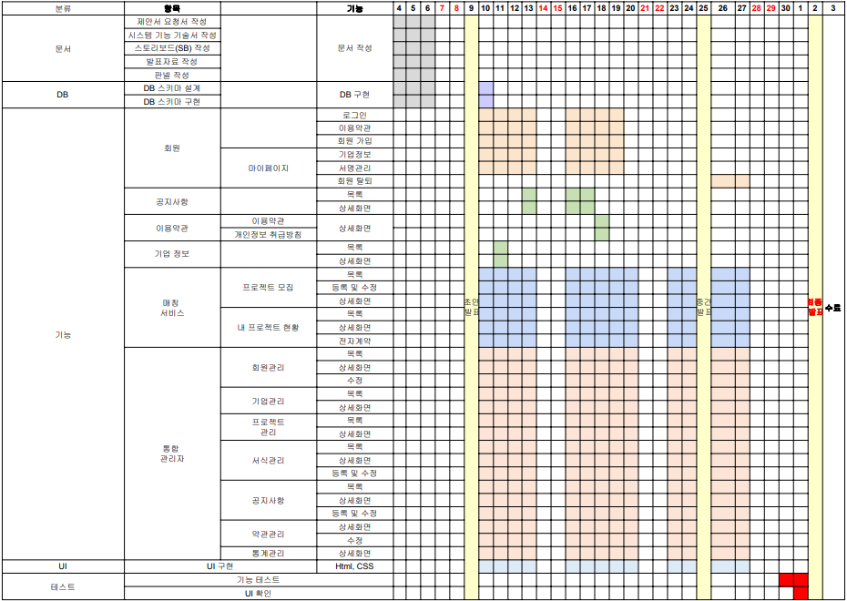
일정 관리

Slide 11

시스템 구성도
사용자
국내 Start-Up · 제조 업체간 매칭 플랫폼
(회원)로그인
매칭 & 계약 관리
아이디어 보유
회원가입
기업등록/수정
서명관리
회원탈퇴
기업소개
프로젝트소개
매칭기업선택
스타트업
로그인
금액 선택
담당자 연결
전자 계약
마이페이지
서명 관리
계약서 서식
기술력 보유
메인 메뉴
Database
제조업체
로그인 / 마이페이지 / 기업정보
프로젝트 / 공지사항 / 이용약관
업종
회원
기업정보
메일 양식
통합 관리자
서명
계약서
프로젝트
계약서 양식
관리자
통합관리 시스템
Notes:
저희의 시스템은 사용자와 통합관리저로 구분하여 구성하였고, 저희 데이터베이스는 이렇게 설계하였고 더욱 주요 데이터베이스는 뒷장에서 확인하실 수 있습니다.

Slide 12
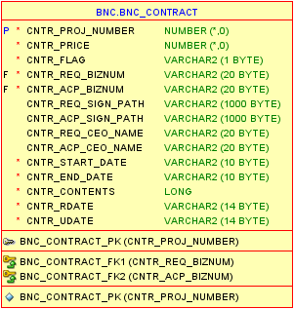
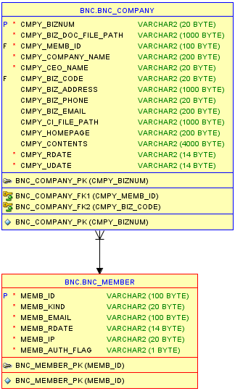
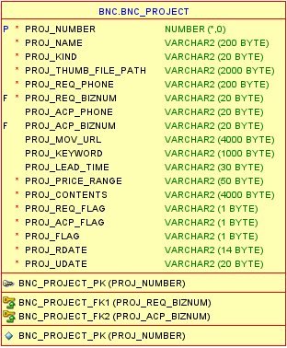


시스템 구성도 (ER모델)
Notes:
주요 테이블만 자세하게 살펴보겠습니다. ~

Slide 13
시스템 흐름도
스타트업
제조업체
관리자
로그인
회원가입
회원 승인
기업정보
프로젝트
공지사항
이용약관
마이 페이지
회원 관리
기업 관리
프로젝트
서식 관리
약관 관리
공지사항
통계
모집 프로젝트
내 프로젝트 현황
이용약관
기업정보
검색
등록
개인정보처리방침
서명관리
매칭 신청
수정
회원탈퇴
전자 계약
삭제
계약 협의
계약 성사
철회

Slide 14


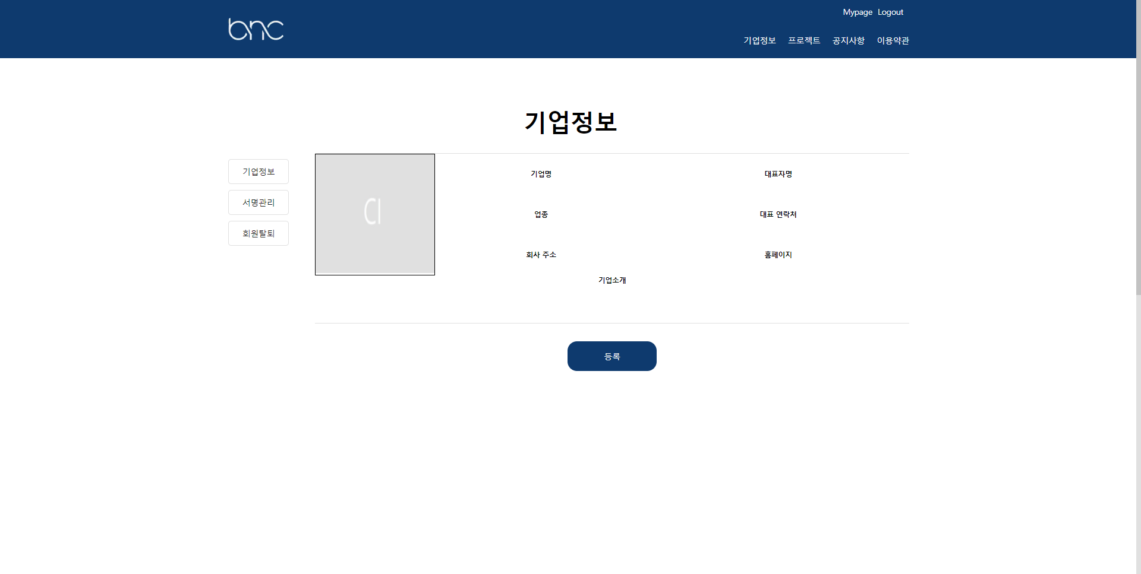
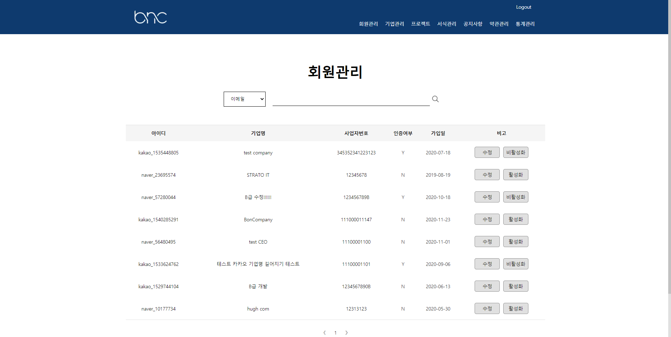




시스템 주요기능
1. 회원 기업정보 등록/승인
스타트업
통합관리자
Oauth 로그인
2
마이페이지-기업정보
3
통합관리자-회원관리
1
제조업체
인증완료 메일발송
4

Slide 15
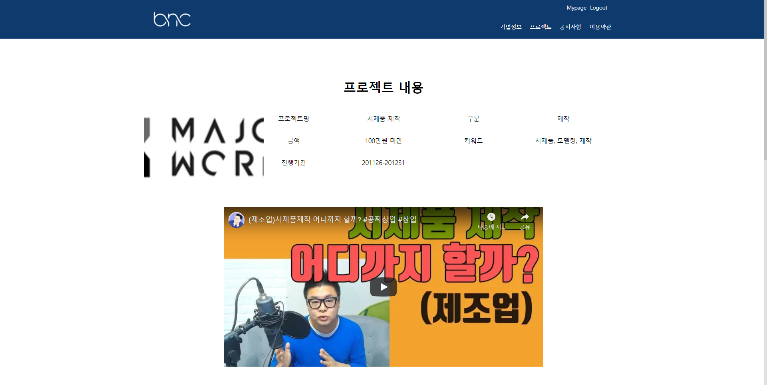
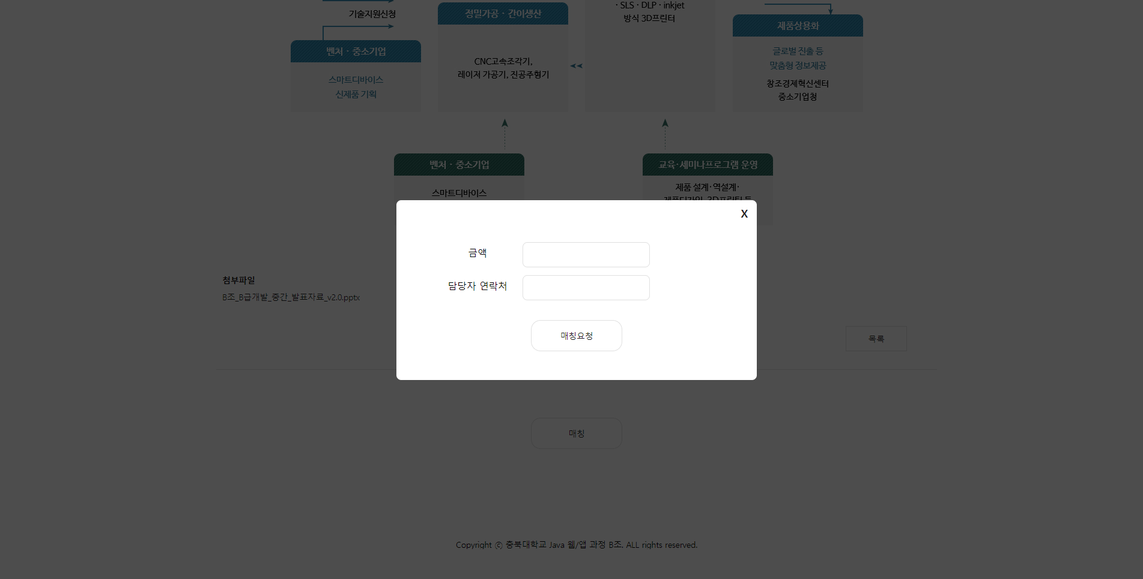
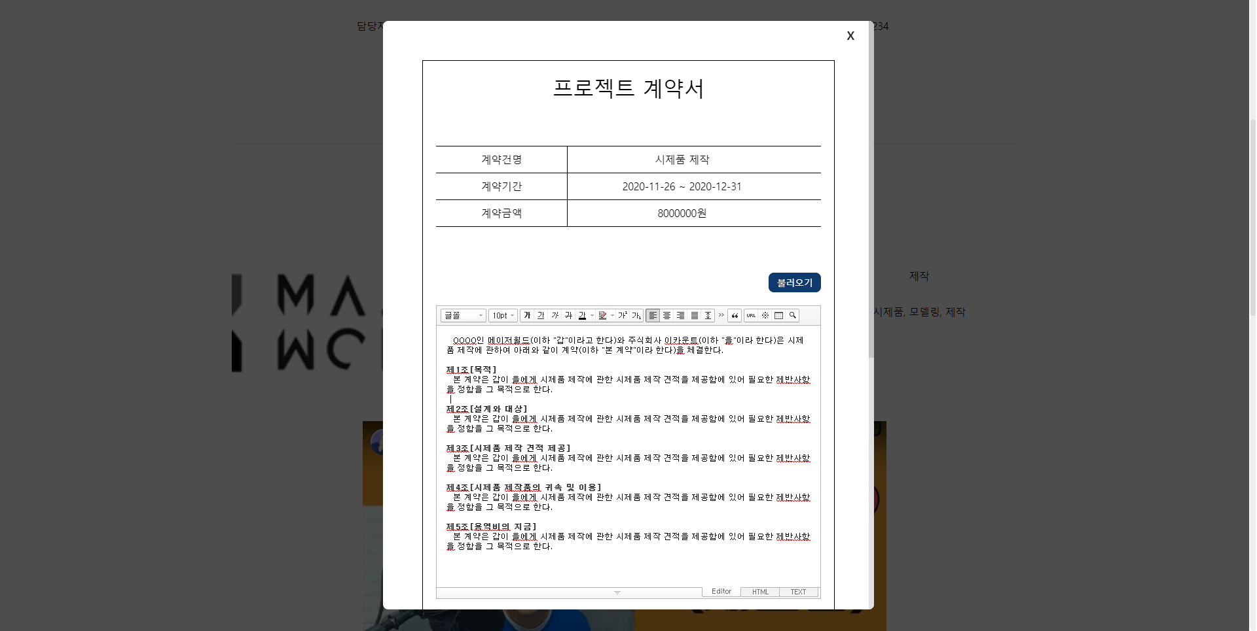
시스템 주요기능
2. 스타트업-제조업체 간 매칭(1)
스타트업
제조업체
프로젝트 등록
프로젝트 매칭 요청
1
2
3
매칭 완료 후 계약서 작성

Slide 16
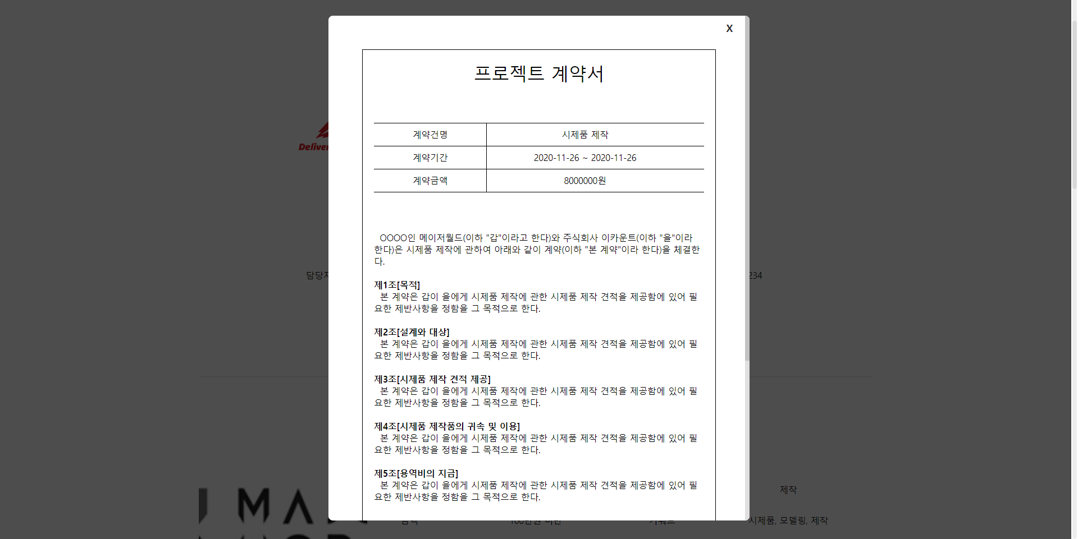
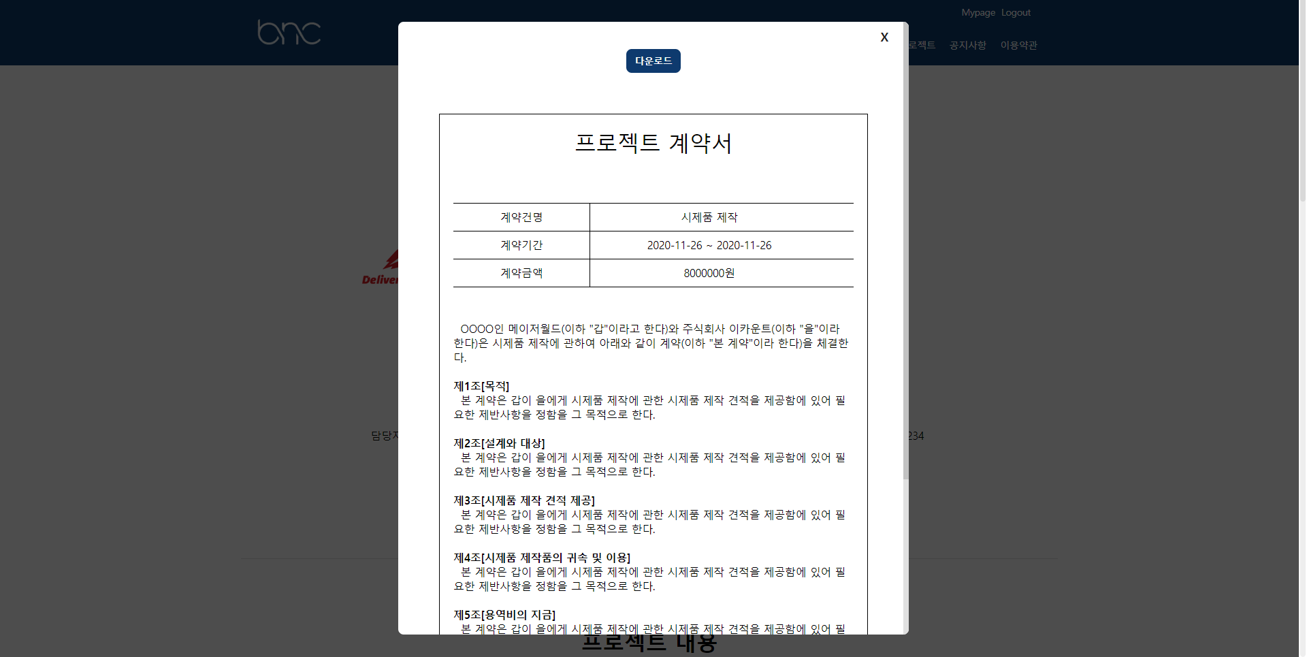
시스템 주요기능
2. 스타트업-제조업체 간 매칭(2)
스타트업
제조업체
1
작성된 계약서 제조업체 확인
2
계약성사 후 계약서 다운로드

Slide 17
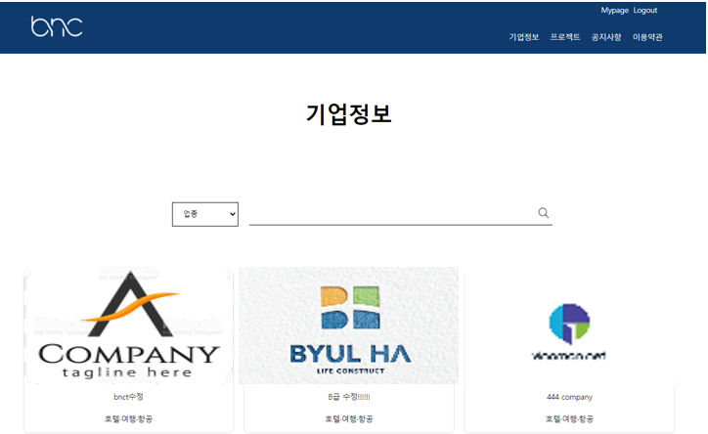
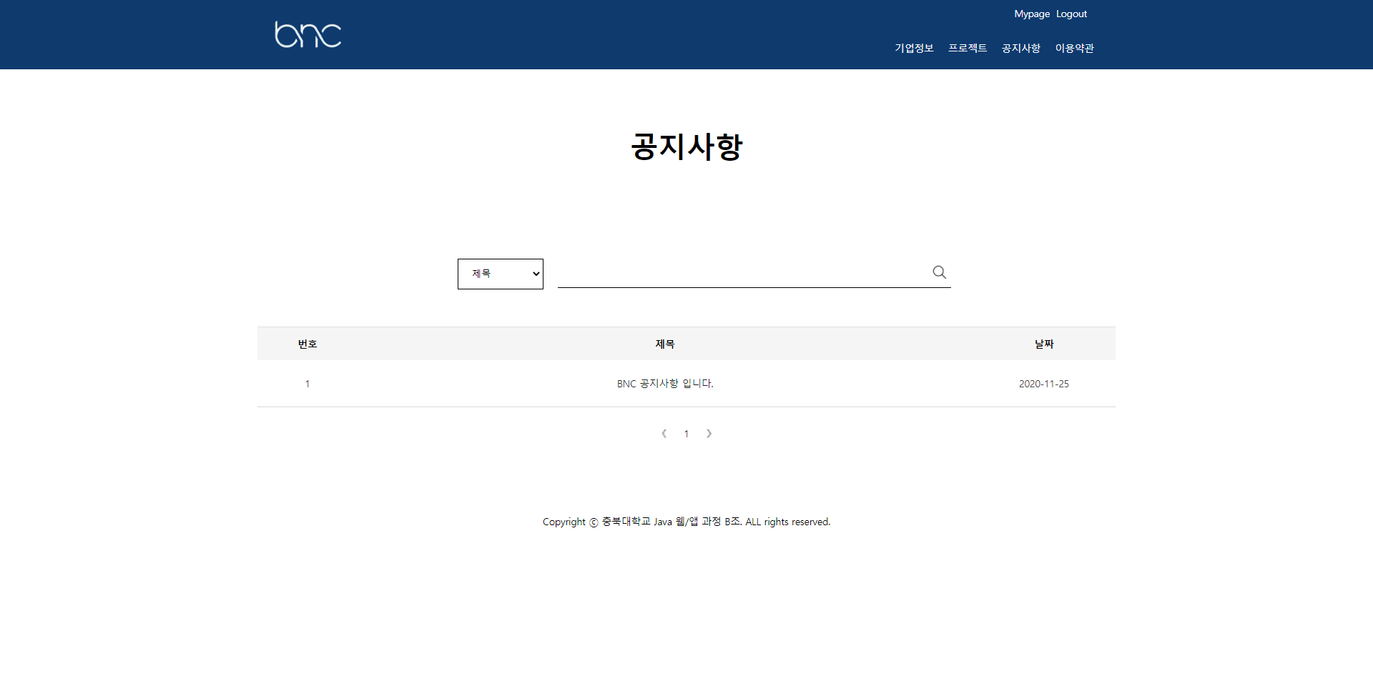
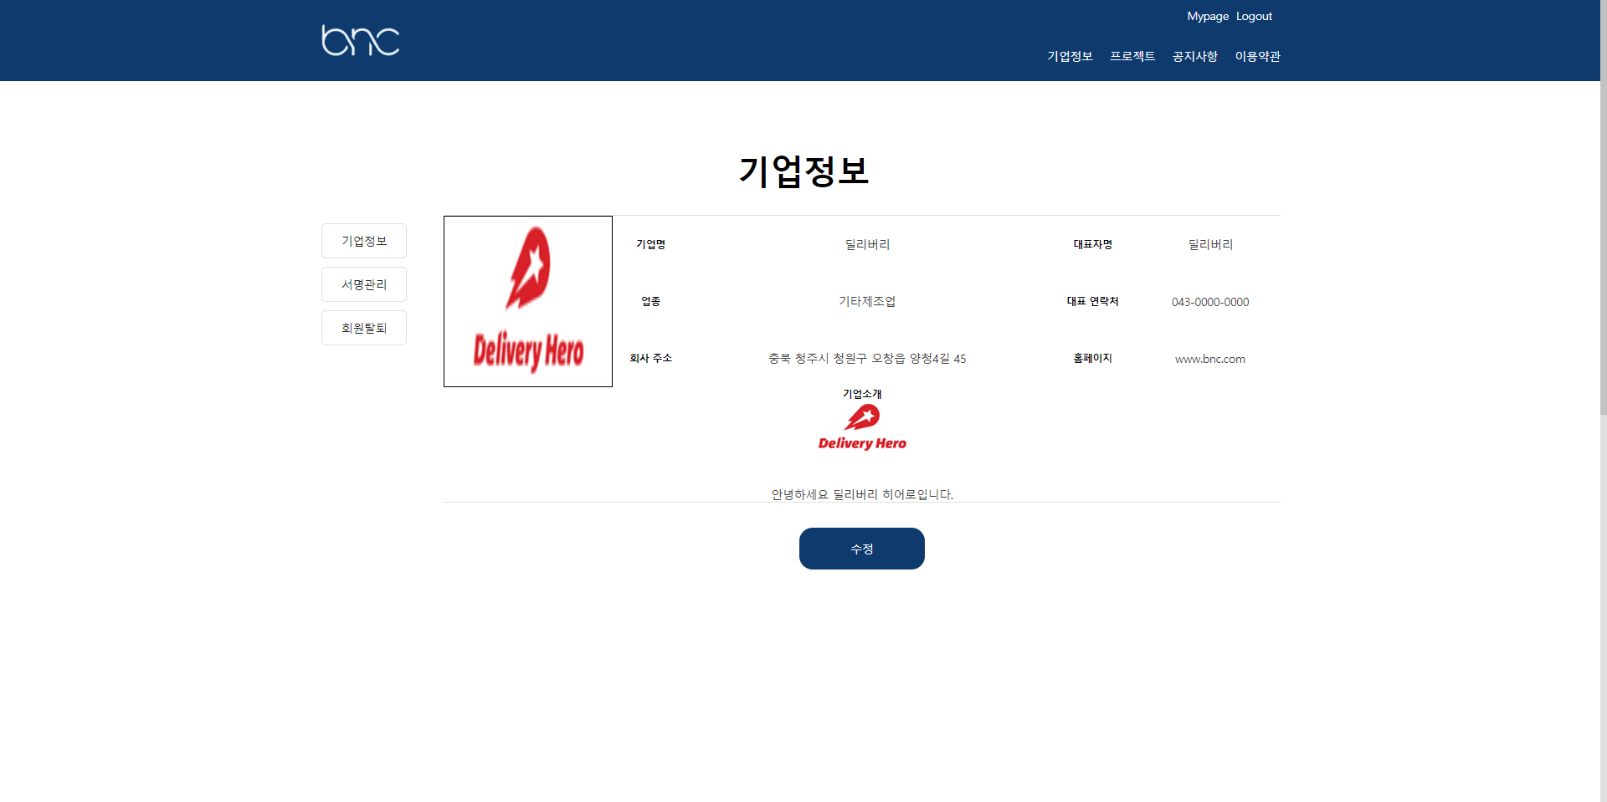
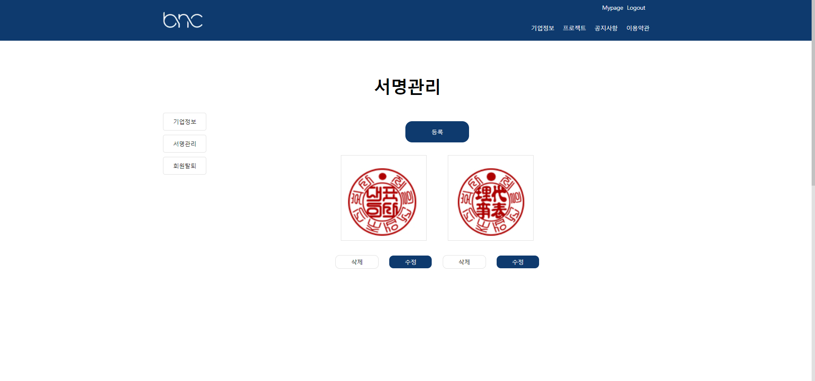
시스템 일반기능
기업정보
공지사항
정보관리
서명관리

Slide 18
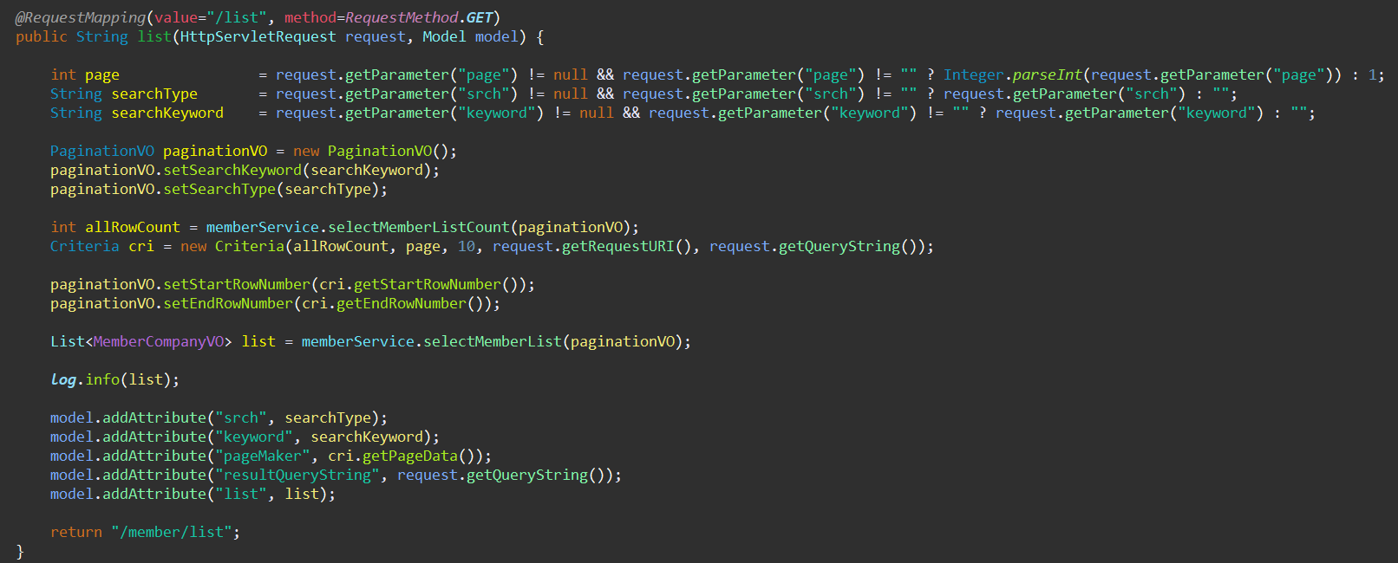
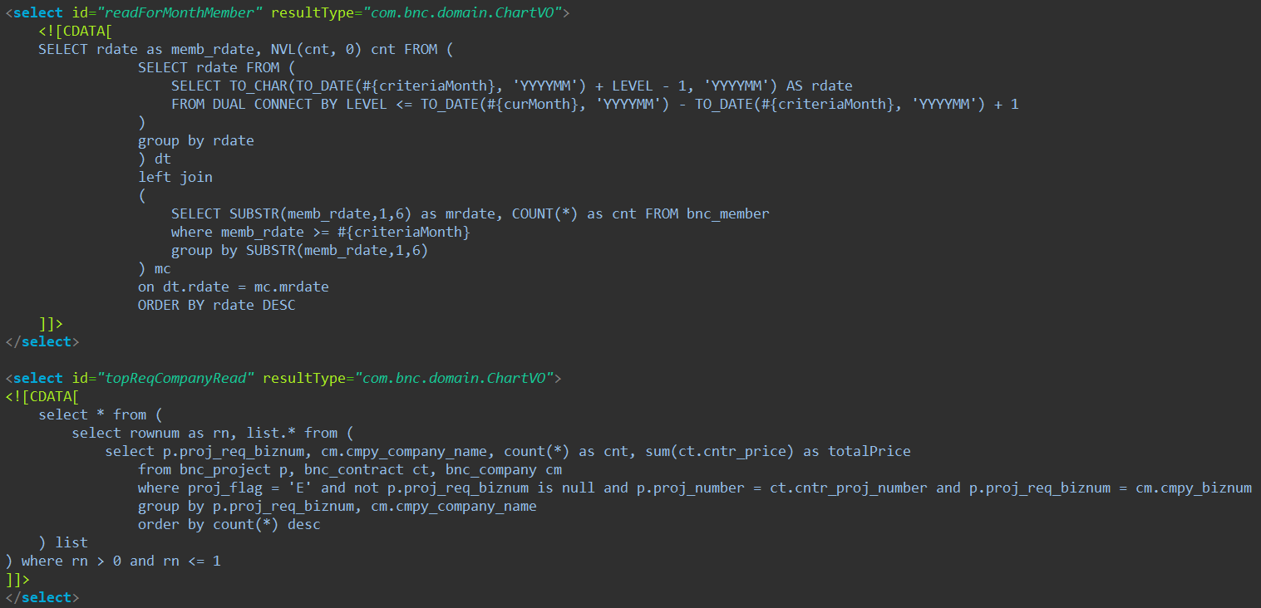
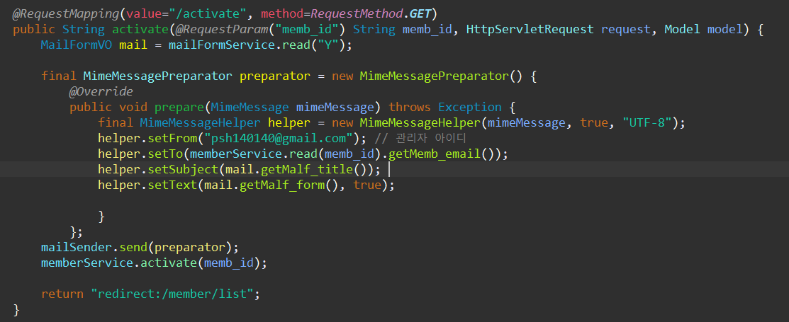
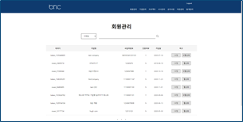
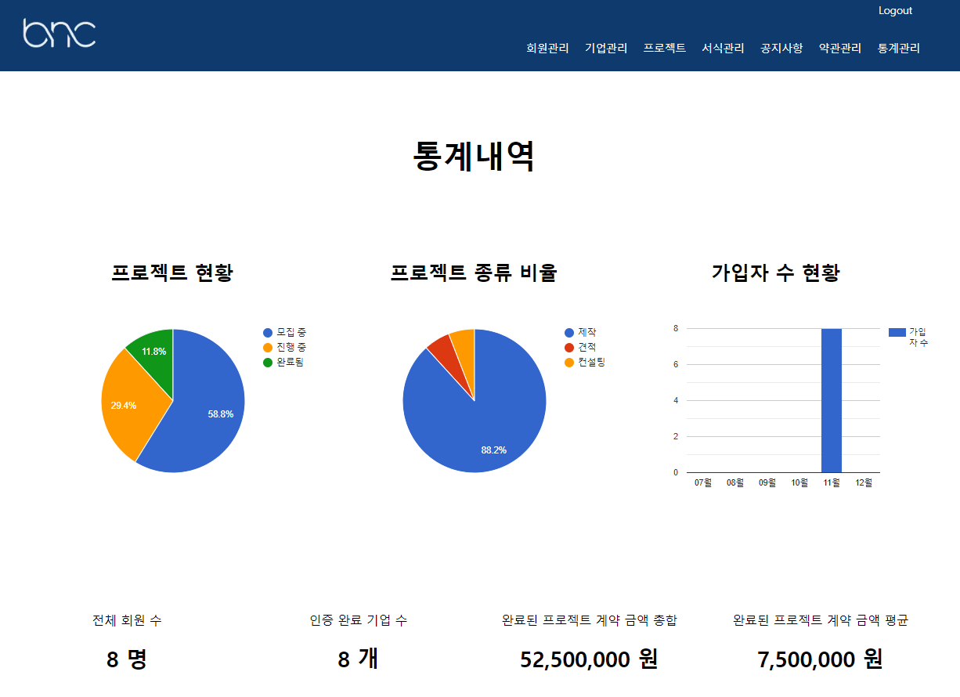
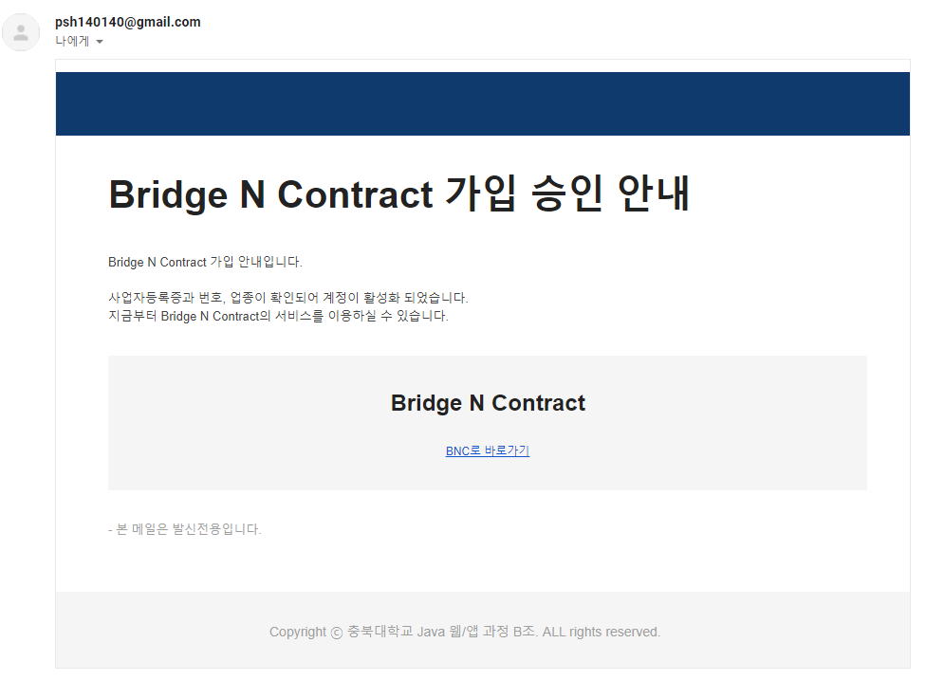
구현 상세
통합관리자 회원관리 리스트에서 검색기능과
페이징처리 구현
관리자 통계페이지 구현
회원 활성화 시 메일발송 시스템 구현

Slide 19



시스템 확장성
블록체인을 통한 전자 계약서 보안 강화
기업 포트폴리오를 통한 정보성 확장
기업 평가 시스템 확대 가능
Notes:
현재 시스템을 ~~~이렇게 만들었기 때문에 추후에 ~~~이렇게 확장이 가능하다.

Slide 20
감사합니다
2020. 12. 02.

